Slide 1
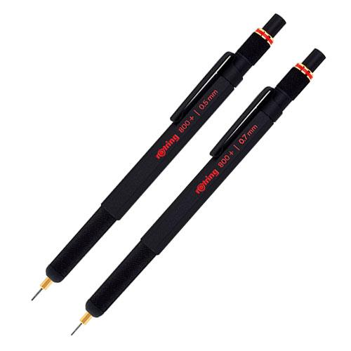
【提案書】
rOtring 800+ メカニカルペンシル + スタイラス
メカニカルペンシルとスタイラス（タッチペン）が一体となった、見た目にもスタイリッシュで使い勝手の良いアイテムです。0.5mmタイプと0.7mmタイプから選択可能。
特徴
納期
納期スペース
仕様
サイズ : 長さ143mm/軸径8mmΦ/スタイラス6.5mmΦ
重量 : 25g
機能 : 製図対応、回転式ノックタイプ、口金・ガイドパイプ収納タイプ、スタイラス付き
付属品 : 0.5mm(S0312650)/0.7mm(S0312690)ペンシル芯HB
包装 : ROT ギフトBOX 2本用
お見積
お見積りスペース

